Slide 1
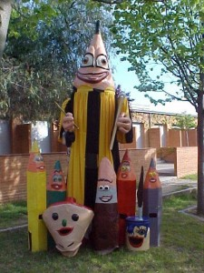

REUNIÓ D’INICI DE CURS P3
Curs 2022-2023

Slide 2
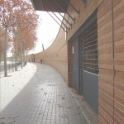
EQUIP DIRECTIU:
DIRECTOR: Sergi Luque
CAP D’ESTUDIS: Jordana Garcia
SECRETÀRIA: Carme Jarque

Slide 3
PERSONAL D’ADMINISTRACIÓ I SERVEIS
ADMINISTRATIVA: Nuri Calverons
VETLLADORA: Maria Verde
CONSERGE: David Martínez
TIS (Tècnica d’Integració Social): Èrica Busto
TEI (Tècnica d’Educació Infantil): Sívia Capdevila
EEE (Educadora d’Educació Especial): Marta Pedro

Slide 4

EQUIP DE MESTRES D’EDUCACIÓ INFANTIL
TUTORA P3 A: Hermi Moreno
TUTORA P3 B: Maria Vilajuana
TUTORA P4 A: Eli Vázquez
TUTORA P4 B: Mireia Gilarte
TUTORA P5 A: Patricia Coma
TUTORA P5 B: Ona Jiménez
MÚSICA: Glenn Monzod
ED. ESPECIAL: Ana de la Rosa
REFORÇ: Sílvia Capdevila, Maria Verde, Núria Pujó.
Coordinadora: Núria Pujó

Slide 5
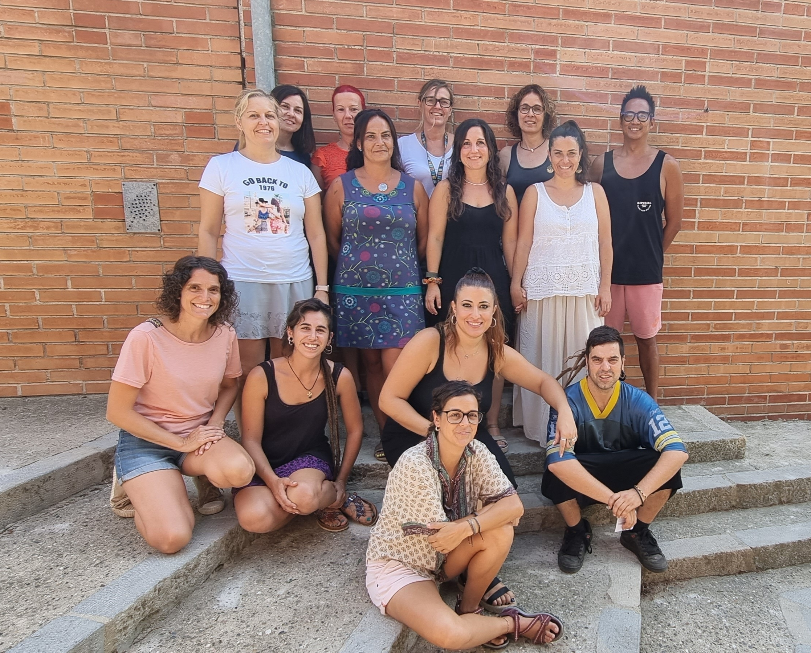
Mireia
Hermi
Ana
Xavi
Sílvia
Jordi
Maria
Hermi
Sílvia
Mireia
Glenn
Patricia
Maria
Raquel
Eli
Eli
Ona
Núria
Patricia
Marta
Jordi
Ona
Ana R.
Èrica
Glenn

Slide 6
ENTRADES, SORTIDES I RECORREGUT
ENTRADA: La família acomiada al nen/nena a la porta d’ Infantil. Tots sols entren a la seva aula on la mestra fa la rebuda.
SORTIDA: La família entra per la porta d’Infantil i es dirigeix a la porta de la terrasseta de l’aula corresponent per recollir l‘infant.
Es recomana que, pel bon funcionament, les entrades i les sortides es realitzin el més àgil i ordenadament possible.
Horari de setembre: de 08’55 a 12’55.
Horari del curs: de 08,55 a 12’25 i de 14’55 a 16’25.

Slide 7

COM ENS COMUNIQUEM
2 informes (gener i juny).
2 entrevistes al llarg del curs. Les pot sol·licitar la mestra o la família.
El nostre correu per comunicacions:
hmoreno2@camidelcros.cat
mvilajua@camidelcros.cat
Les entrevistes són:
P3A, Dijous de 11’30 a 12’30h
P3B, Dilluns de 11’30 a 12’30h

Slide 8
ALTRES VIES DE COMUNICACIÓ
Circulars de l’escola a través de TPV.
Cartellera de l’entrada.
Nodes de l’escola:
http://agora.xtec.cat/esc-camidelcros
Xarxes socials:
Facebook: Escola Camí del Cros
Twitter: @CamidelCros
Instagram: @camidelcros
Classroom

Slide 9
ASSISTÈNCIA
És important l'assistència a l’escola. En cas d’absència cal portar justificant o justificar-ho a la tutora.
Cal arribar puntualment a l’escola per tal de no trencar les rutines diàries del grup.
Es portarà un registre d’absències i retards.

Slide 10
ANIVERSARIS I JOGUINES
Aniversaris: no es pot portar menjar que no sigui comprat.
No es poden donar targetes d’invitació d’aniversaris dins de la classe.
A l’escola NO es poden portar joguines, cromos, vambes de rodes, vambes amb llums, motxilles amb rodes...

Slide 11
HIGIENE I SALUT
Cal venir net a l’escola.
No venir a l’escola quan tingui: febre, vòmits, mal de cap o de coll, malestar general, dificultats respiratòries, diarrea, erupcions contagioses, polls i llémenes.
Administració de medicaments amb recepta mèdica i autorització signada.
Autorització administració paracetamol (signatura digital).
La cobertura mèdica dels alumnes és la mateixa que la de les famílies.
Si hi ha algun canvi en les al·lèrgies cal informar a la mestra.
Portar dues caixes de mocadors de paper, un paquet de tovalloletes i dos rotllos de paper de cuina.
Cal portar cada dia a dins la motxilla una cantimplora d’aigua amb el nom.
Esmorzars a dins d’una carmanyola (marcada amb el nom):
Dilluns i dimecres entrepà.
Dimarts i dijous fruita.
Divendres lliure.

Slide 12
ASPECTES A TENIR EN COMPTE
Recomanem portar roba i calçat còmode i pràctica per venir a l’escola.
La roba, les motxilles i les carmanyoles han d’anar marcades amb el nom i curs.
La motxilla i la carmanyola l’han de poder obrir i tancar sols.
Els abrics, jaquetes, jerseis i bates han de tenir betes per poder-ho penjar.

Slide 13
BIBLIOTECA
A l’aula hi haurà disponible una capsa amb llibres que es podran emportar a casa.
Aquest curs intentarem reprendre el servei de biblioteca escolar.
Us recordem que teniu disponibles tots els serveis de la Biblioteca Pompeu Fabra.

Slide 14

QUÈ FEM?
A Educació infantil treballem de manera globalitzada, però tenim en compte 3 àrees:
Descoberta d’un mateix i dels altres
Descoberta de l’entorn
Comunicació i llenguatges

Slide 15
COMUNITAT D’APRENENTATGE (Actuacions educatives d’èxit)
GRUPS INTERACTIUS: tres grups i tres activitats diferents amb un mínim de dos mestres a l’aula.
VOLUNTARIAT: borsa de voluntaris per grups interactius i sortides.
MODEL DIALÒGIC DE PREVENCIÓ I RESOLUCIÓ DE CONFLICTES: Norma d’escola i el Club dels Valents.
COMISSIONS MIXTES: Es tornaran a activar aquest curs, ja us anirem informant.

Slide 16
SORTIDES
El pagament es farà a través del TPV (recomanem fer-ho per l’aplicació).
El pagament es farà sortida per sortida.
El TPV es tancarà 2 dies abans de cada sortida.
Un cop tancat no s’admetrà cap pagament.
És important que tingueu signada l’autorització de sortides.
PRIMER TRIMESTRE
Sortida al Bosc
Sortida la parc de la Plaça Andalusia
Teatre “Pintamúsica” (Música)
SEGON TRIMESTRE
Teatre “La rateta Martina i el ratolí Serafí” (Titelles)
Parc Forestal de Mataró
Iluro Park
Teatre “Terra” (Dansa)
TERCER TRIMESTRE
La Granja de Can Plana.
Visita Galliner Les Aigües
Platja Mataró

Slide 17
PRIMERA SETMANA D’ESCOLA ADAPTACIÓ
DE DILLUNS A DIJOUS: els alumnes vindran a l’escola en grups de 10 alumnes a familiaritzar-se amb les mestres i els companys. Un membre de la família acompanyarà l’infant a l’aula. No caldrà que portin l’esmorzar.
AL MATÍ: farem 2 torns (grup 1-grup 2) el primer de 9’15 a 10’45 i el segon de 11’15 a 12´45.
DIVENDRES: vindran tots els alumnes de 9’15 a 12’45. Portaran l’esmorzar i l’aigua a dins de la motxilla.

Slide 18
AFA
Telèfon de l’AFA
616882779
És important que el tingueu gravat a la vostra agenda per tal de poder rebre informació.

Slide 19
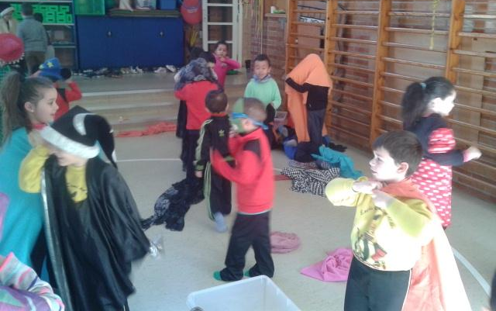
PSICOMOTRICITAT
COM HO FEM?

Slide 20
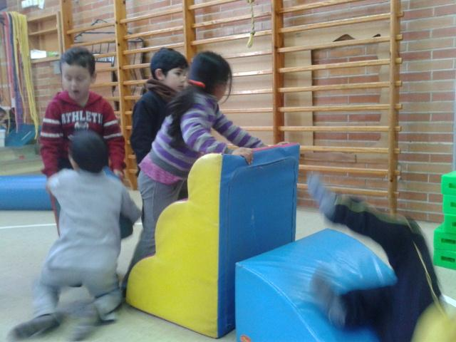
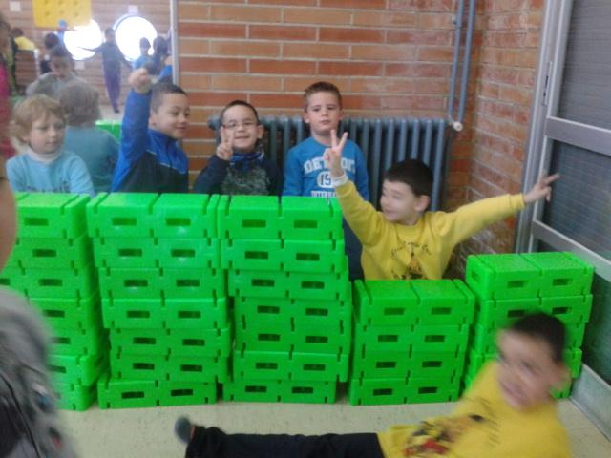

Slide 21
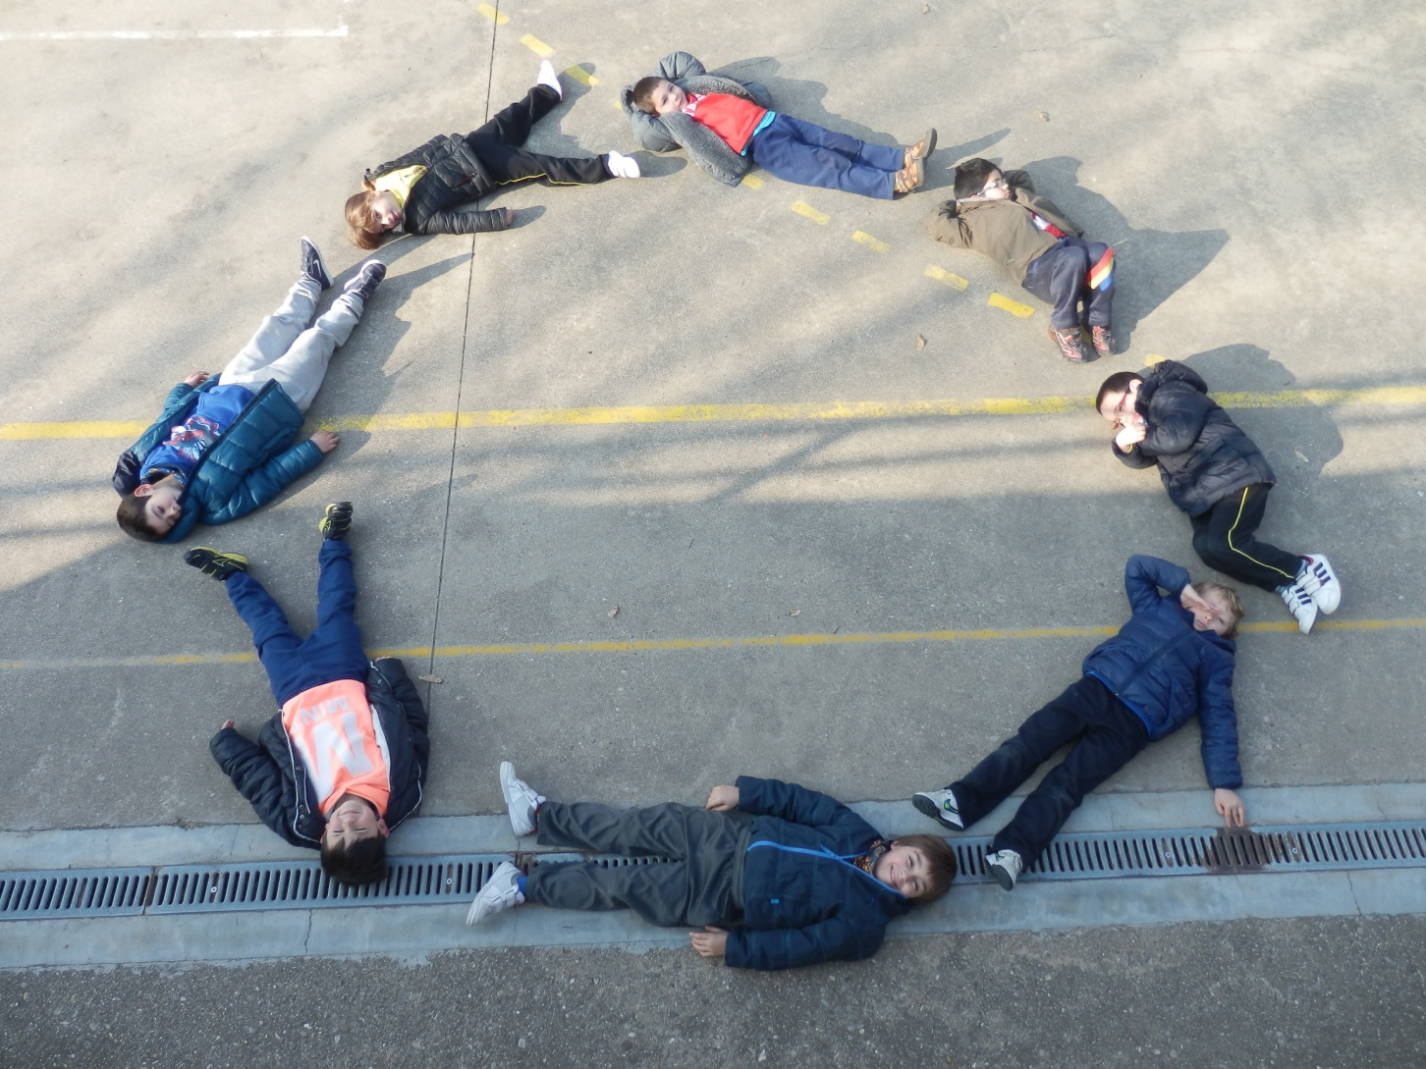

Slide 22
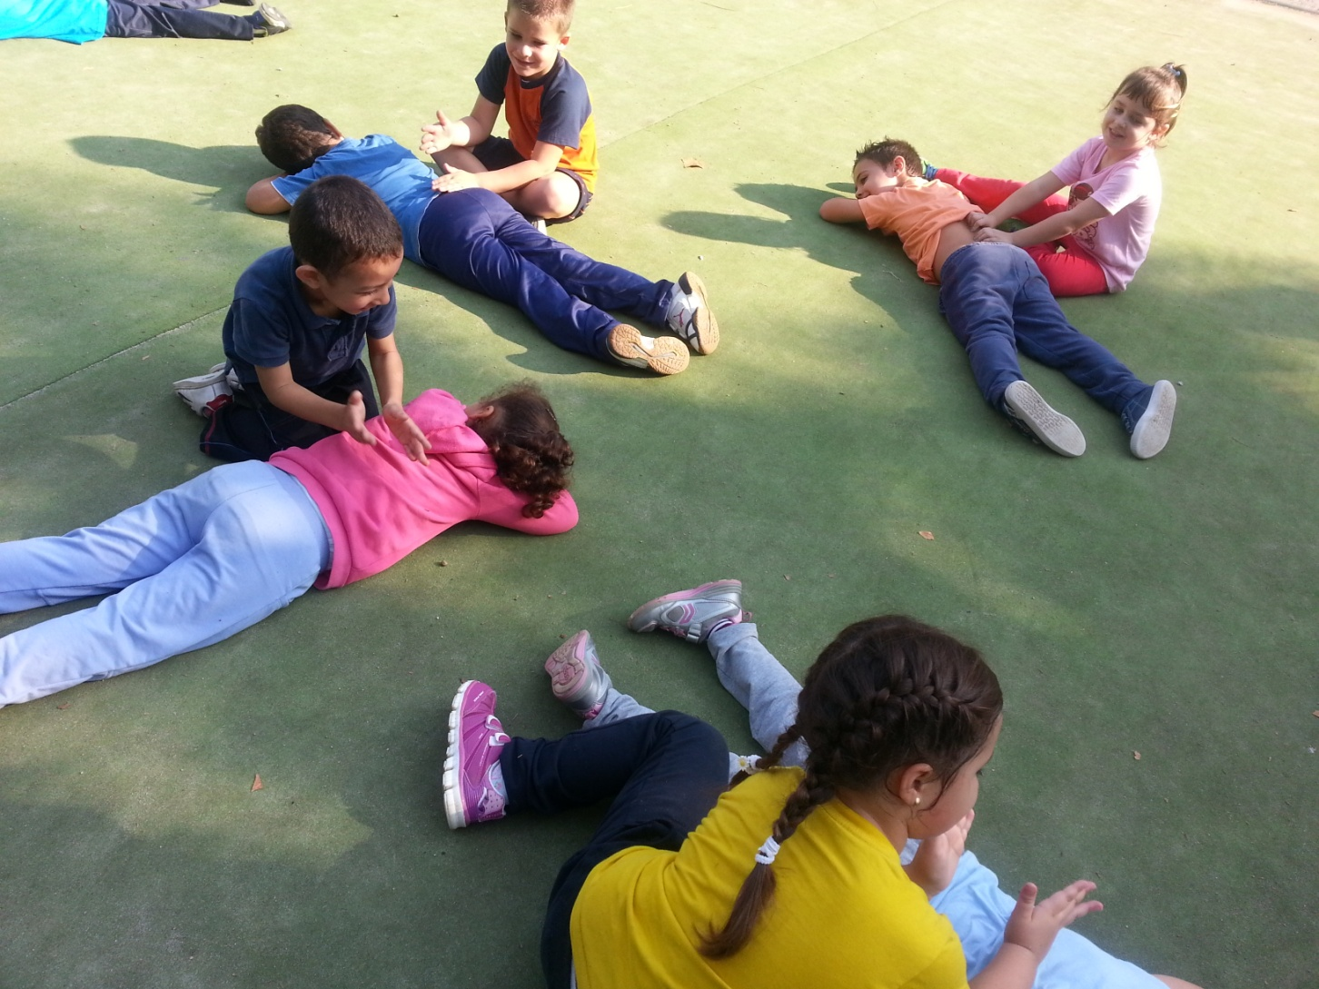

Slide 23
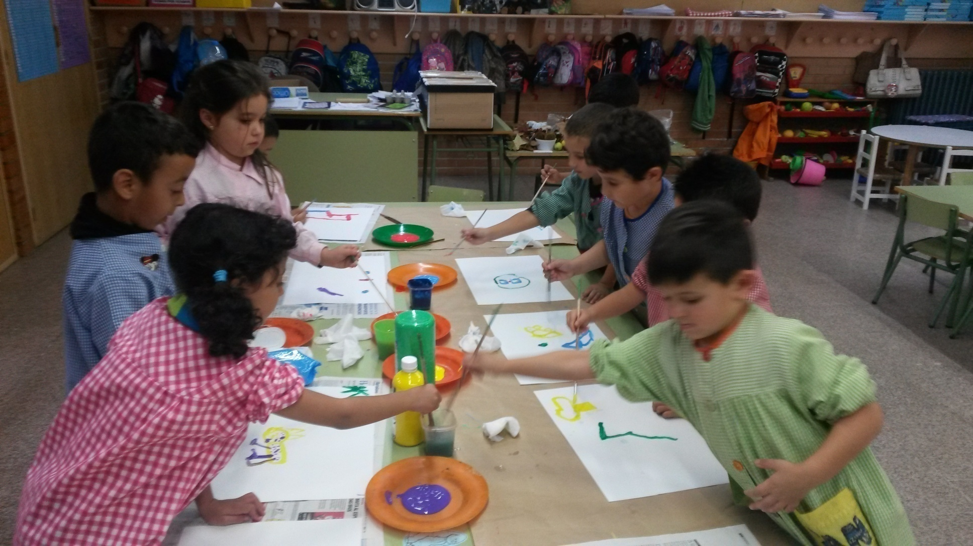
PLÀSTICA

Slide 24
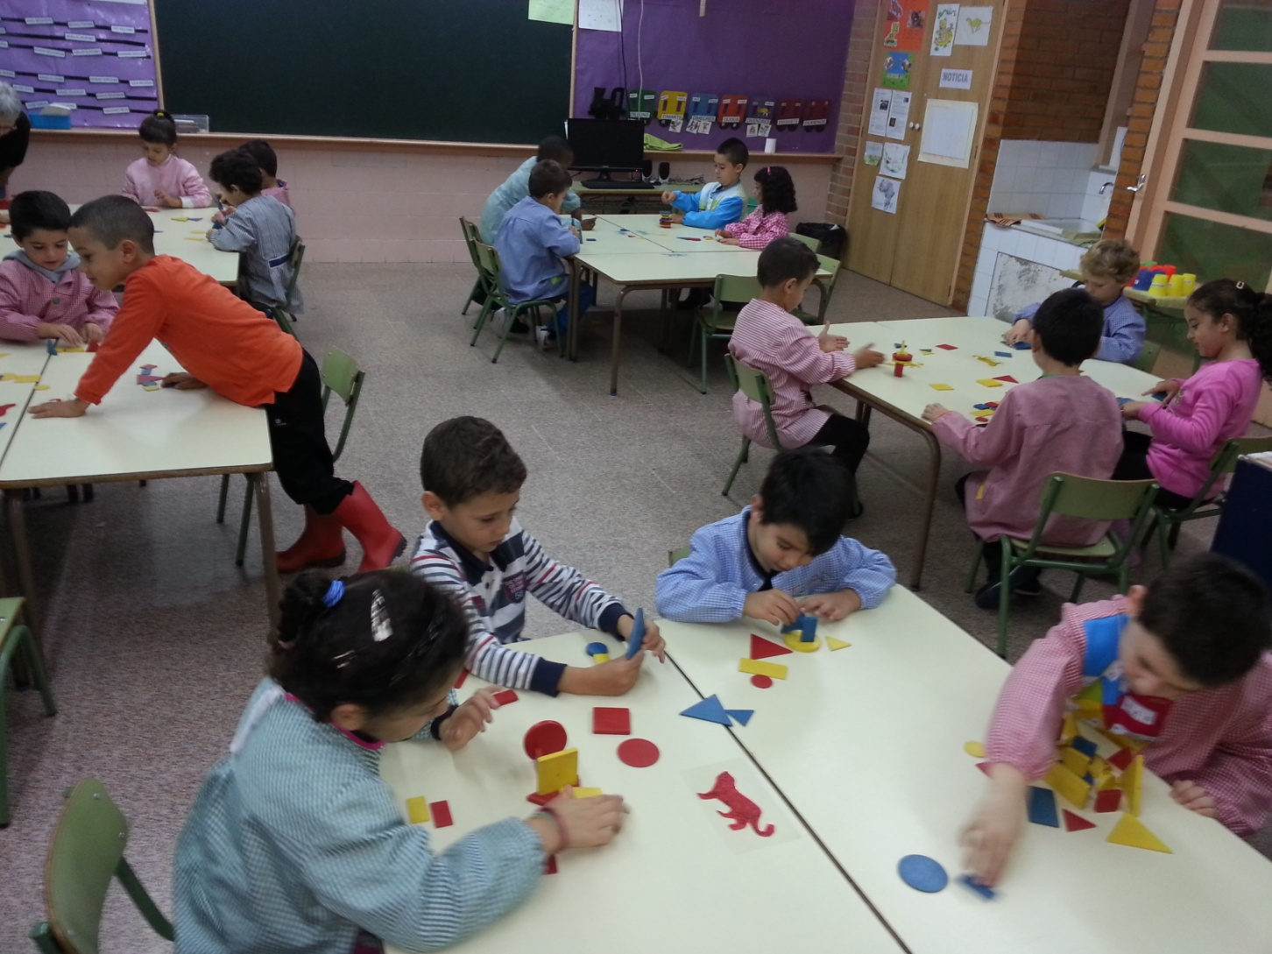
GRUPS INTERACTIUS

Slide 25
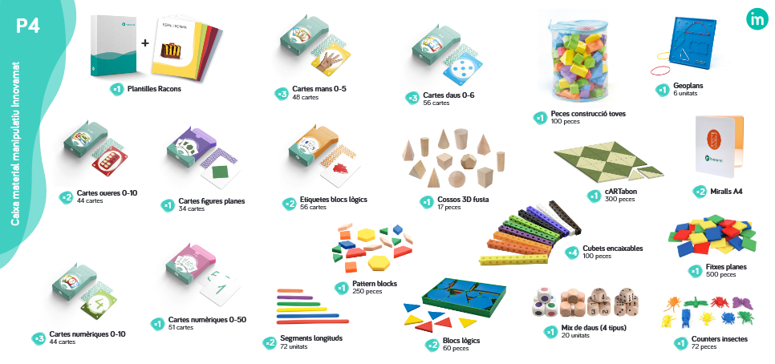
INNOVAMAT
Aquest curs seguirem treballarem les matemàtiques de manera manipulativa, vivencial i tenint en compte tots els blocs de l’àrea. Farem servir el material del projecte Innovamat:
Material dels alumnes:
Carpeta
Trencaclosques
Revista per explicar el projecte a les famílies
Fulls de registre
Làmines narratives amb els adhesius
Llicència per a la plataforma digital
Material d’aula:

Slide 26
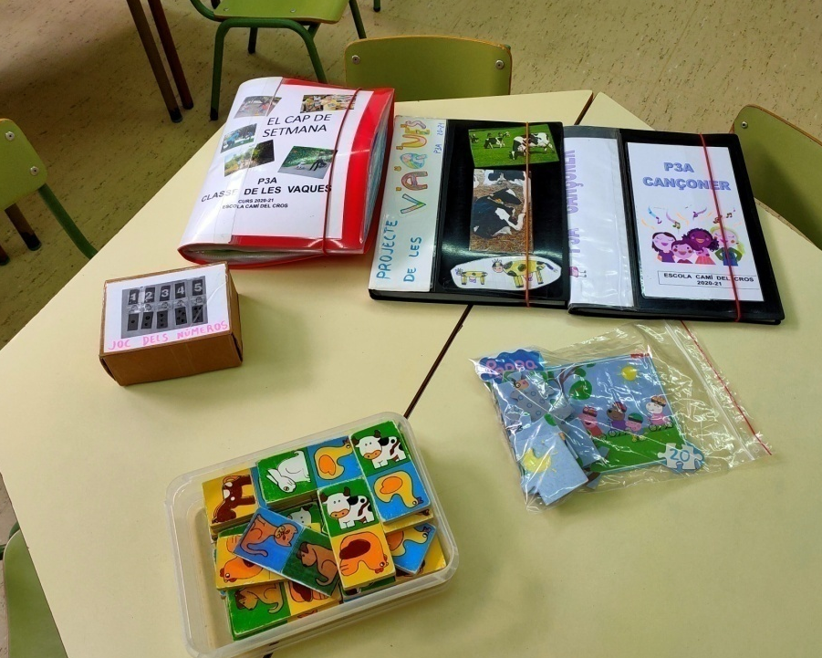
ALTRES RECURSOS
Classroom
Recursos viatgers

Slide 27
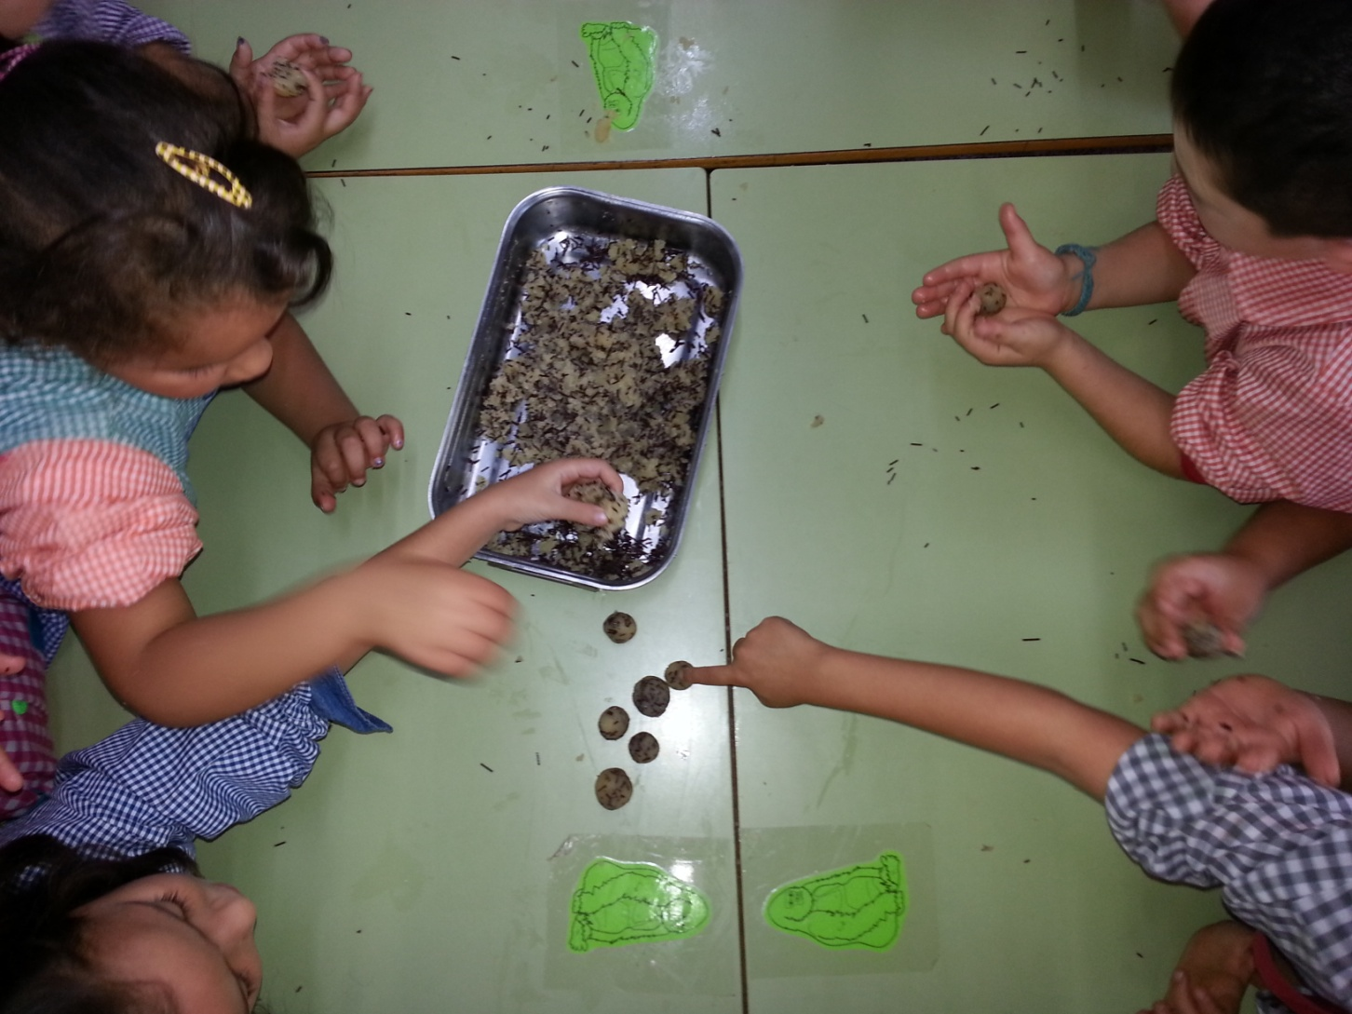
PANELLETS
FESTES I TRADICIONS

Slide 28
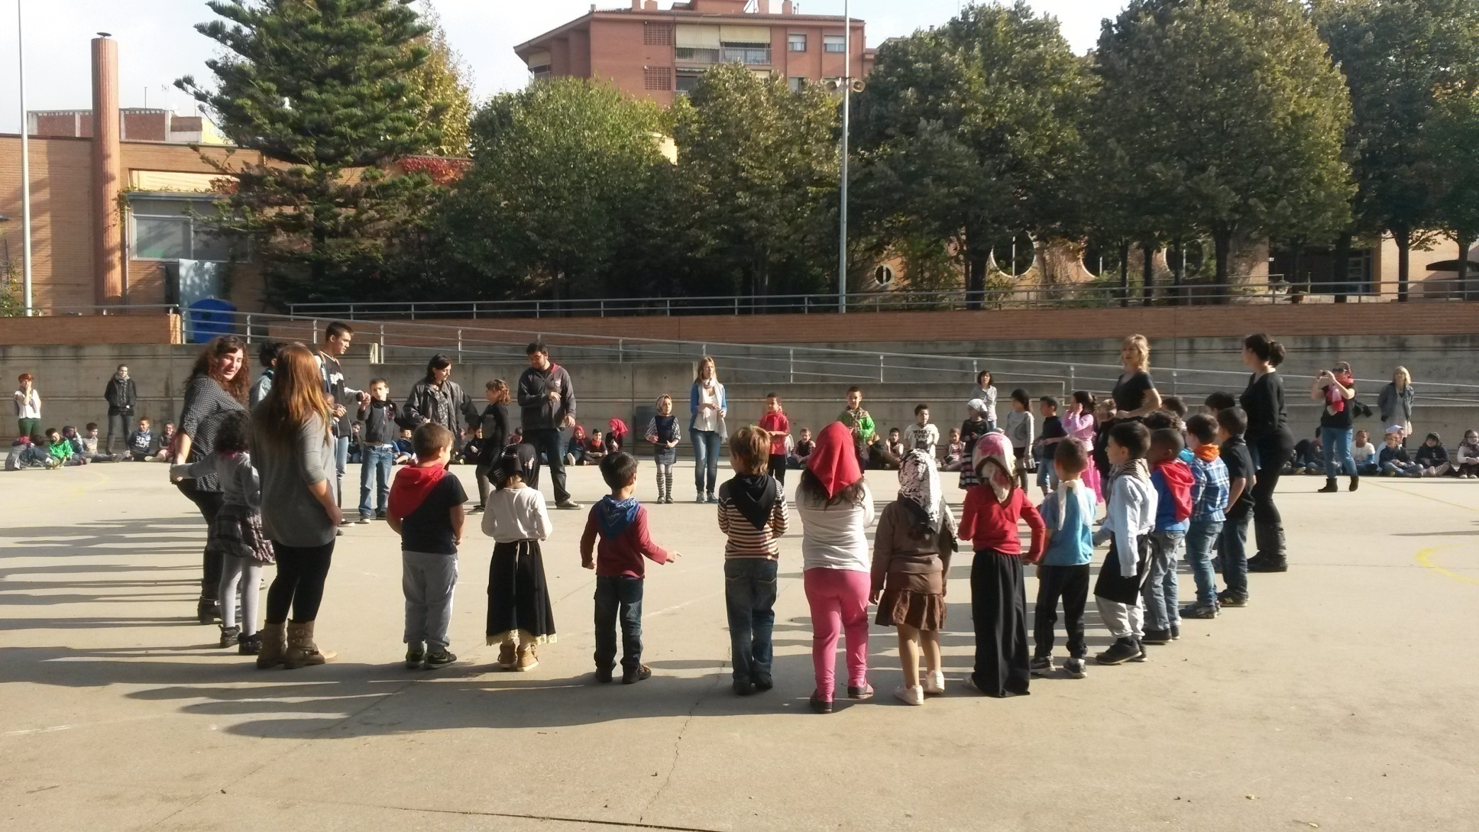
CASTANYADA

Slide 29
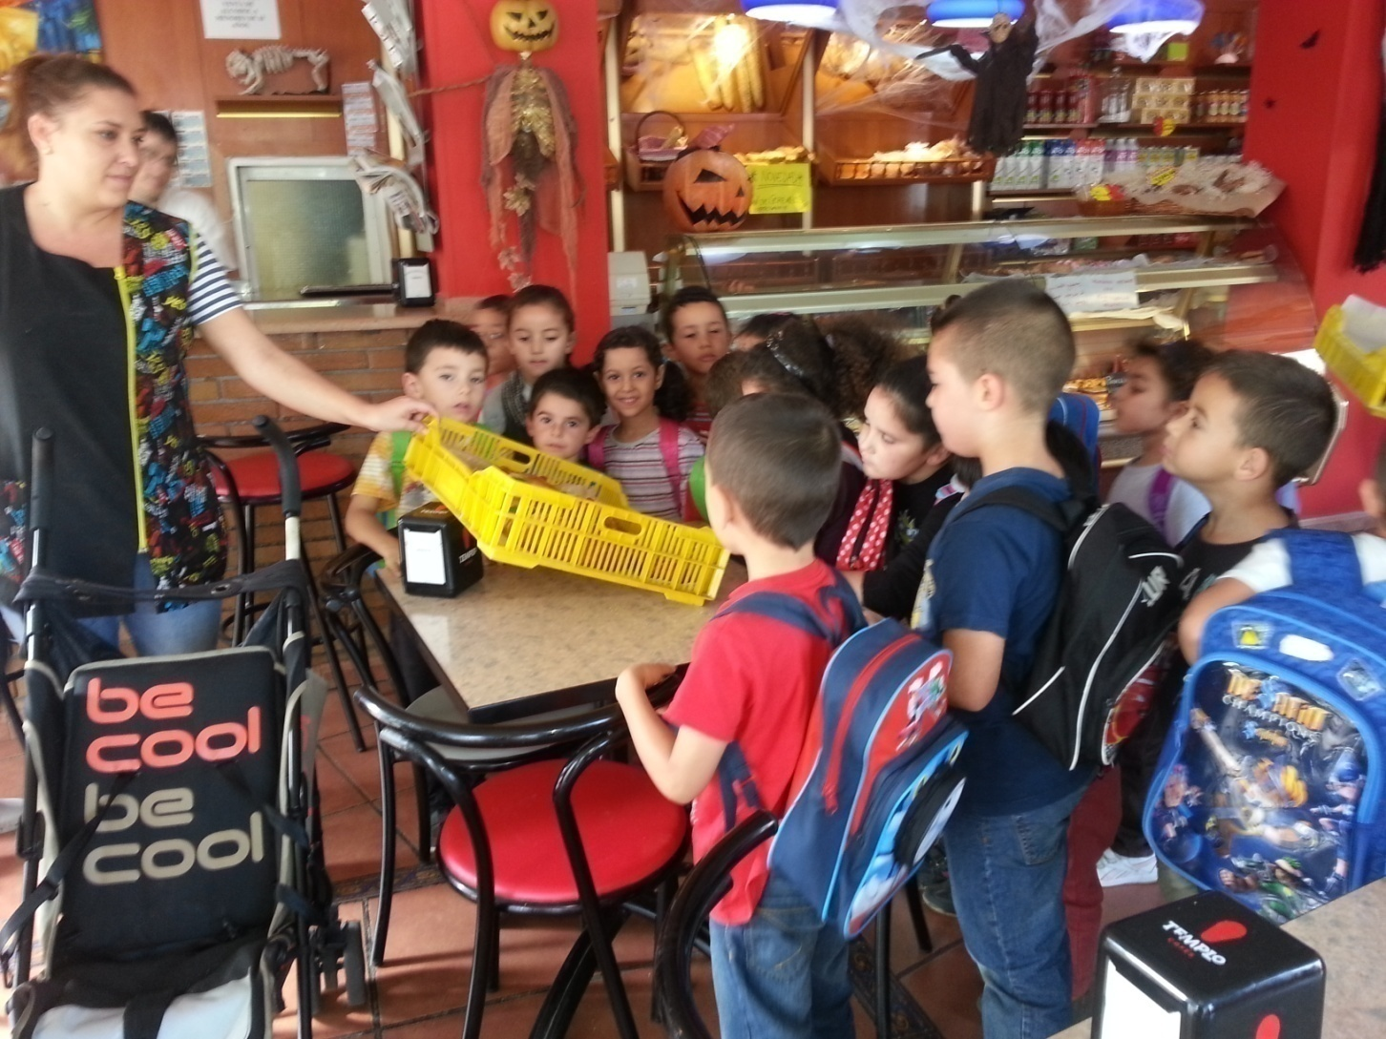
ANEM A COMPRAR EL SABRE

Slide 30
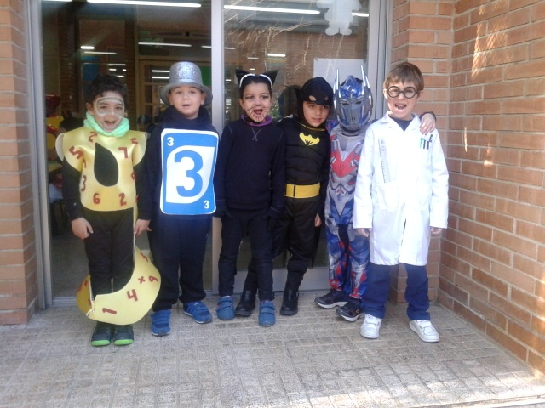
CARNAVAL

Slide 31
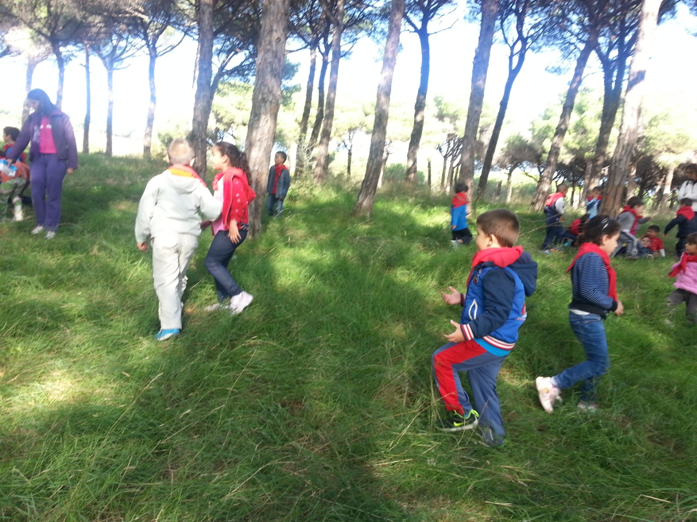
BOSC

Slide 32
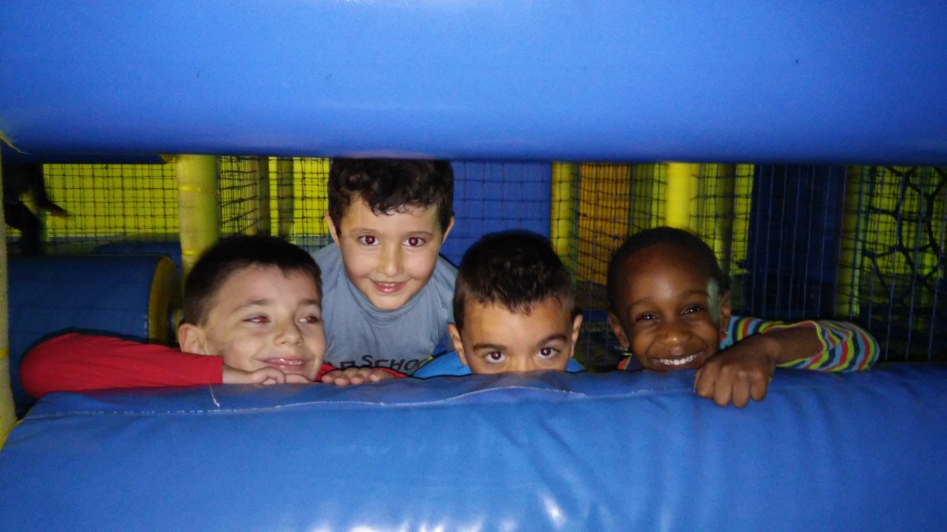
ILURO PARK

Slide 33
PRECS I PREGUNTES
GRÀCIES PER LA VOSTRA ATENCIÓ
BENVINGUTS I BON CURS 2021 - 2022

